Slide 1
Лабораторная работа 8
Репина Ангелина Олегона

Slide 2
Отчет по лабораторной работе 8

Slide 3
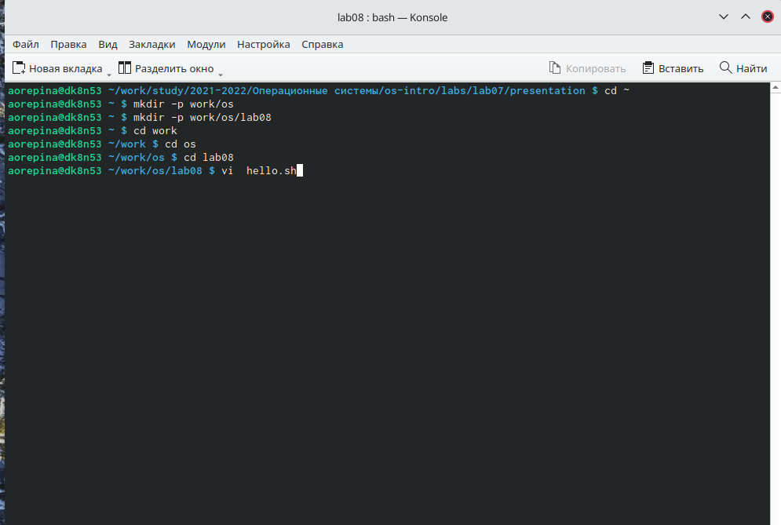
Создание каталога
Создала каталог с именем ~/work/os/lab06 (команда mkdir)
1

Slide 4
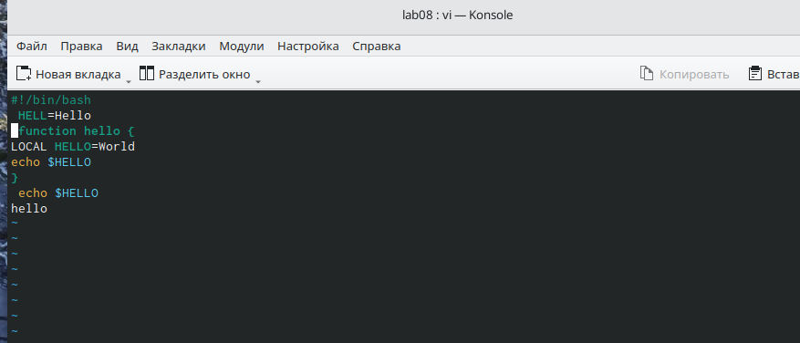
Работа с текстом в редакторе
Нажимаем клавишу i и вводим тектс, указанный в лабораторной работе
2

Slide 5
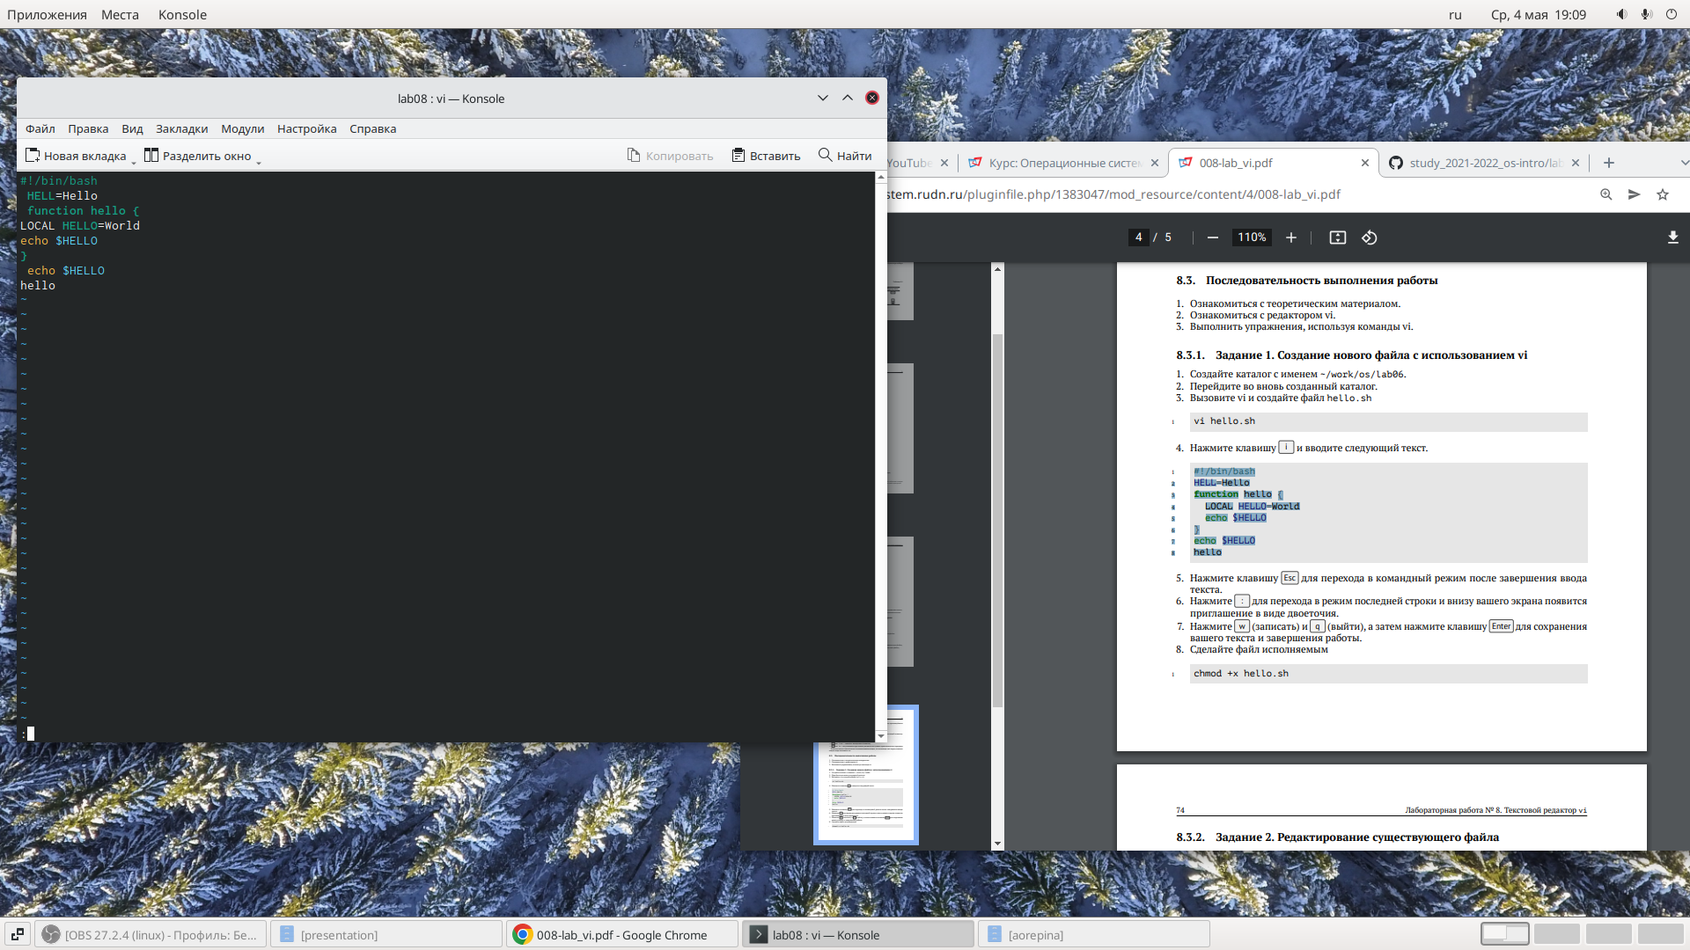
Работа с текстом в редакторе
Нажимаю : для перехода в режим последней строки, появилось приглашение двоеточия.
3

Slide 6
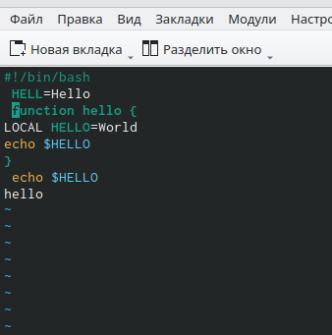
Работа с текстом в редакторе
Прешла в режим вставки, дописала HELLO
4

Slide 7
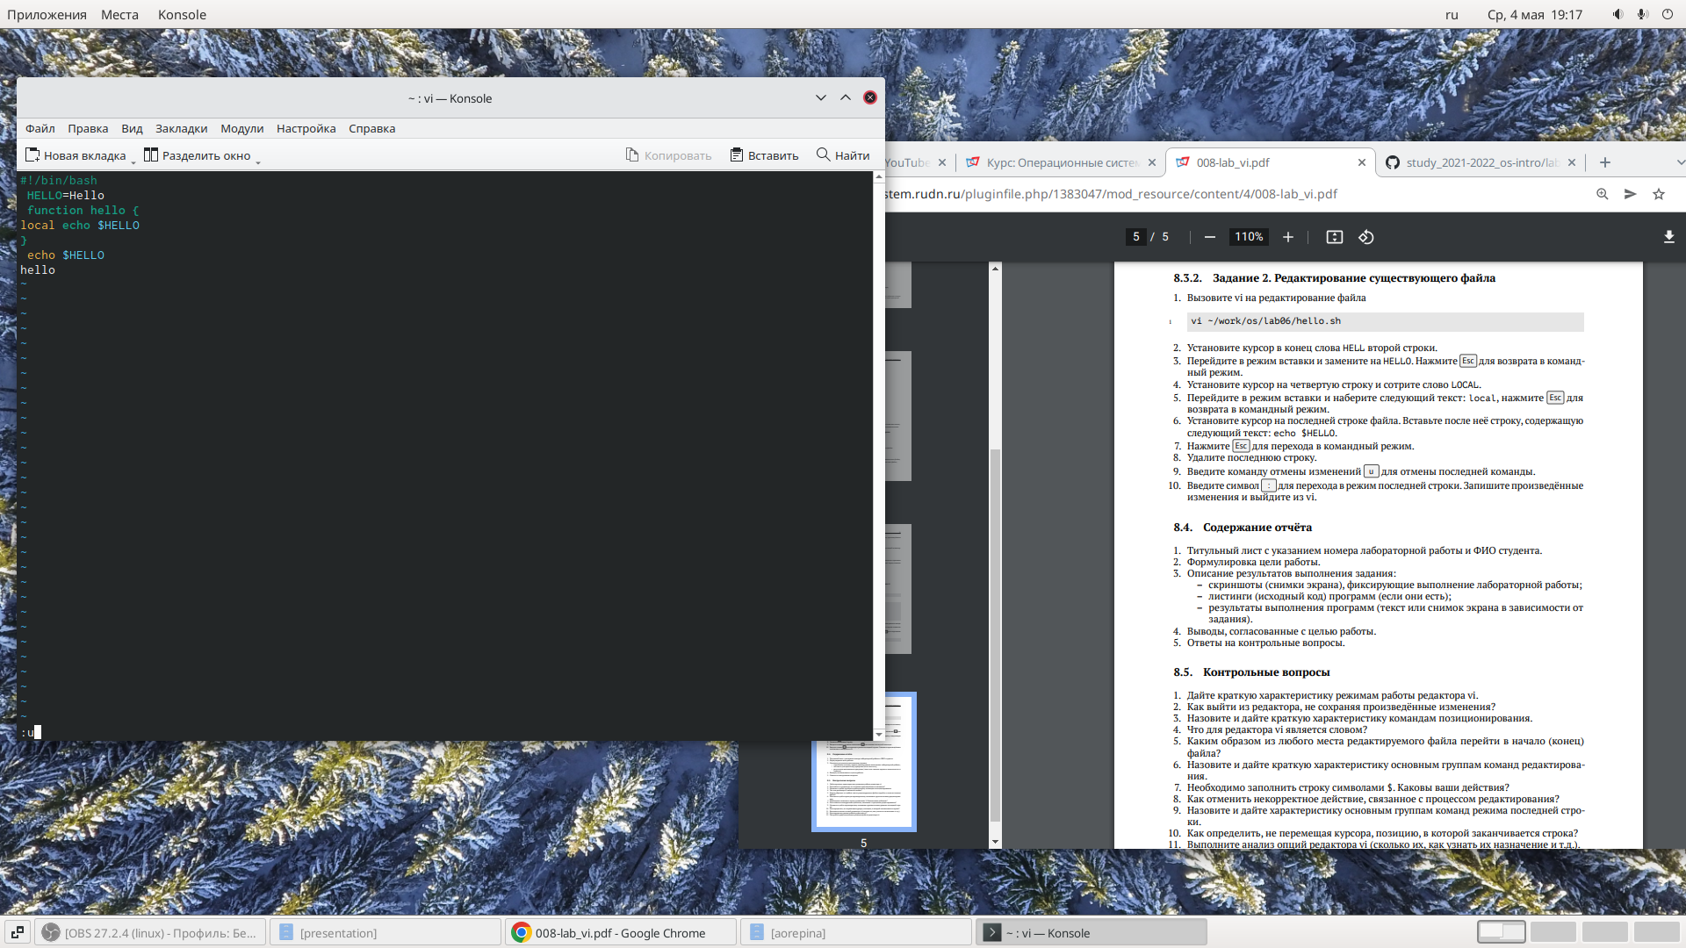
Работа с текстом в редакторе
Удалила последнюю строку, потом восстановила её с помощью горячих клавиш
5

Slide 8
Выводы
В ходе данной лабораторной работы я познакомилась с операционной системой Linux и получила практические навыки работы с редактором vi, установленным по умолчанию практически во всех дистрибутивах

